Slide 1

自动捡网球机器人
参赛队伍: 捞家族
参赛成员：刘纬恒 张淑宝 李楚逢

Slide 2
介绍内容
01
02
03
04
项目简介
关键技术
模型优化
实验结果

Slide 3
01
项目简介

Slide 4
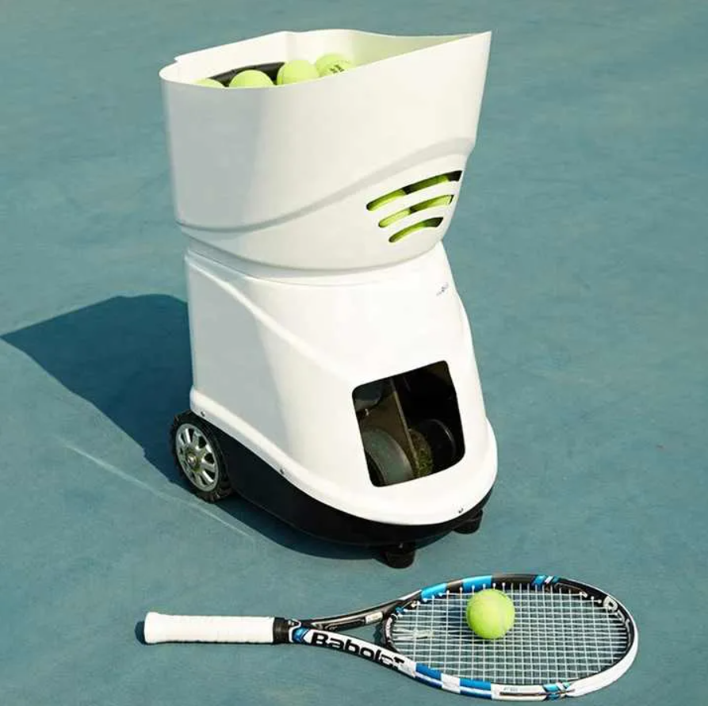
项目介绍
现有问题
随着智慧体育和智能机器人技术的发展，越来越多的体育场馆与俱乐部希望引入自动化设备，实现“无人工干预”的高效训练环境。
智能场馆建设需求迅速增长；
对“辅助训练设备”的自动化、智能化呼声越来越高；
寻求减少重复人工劳动、优化训练流程的解决方案。

Slide 5
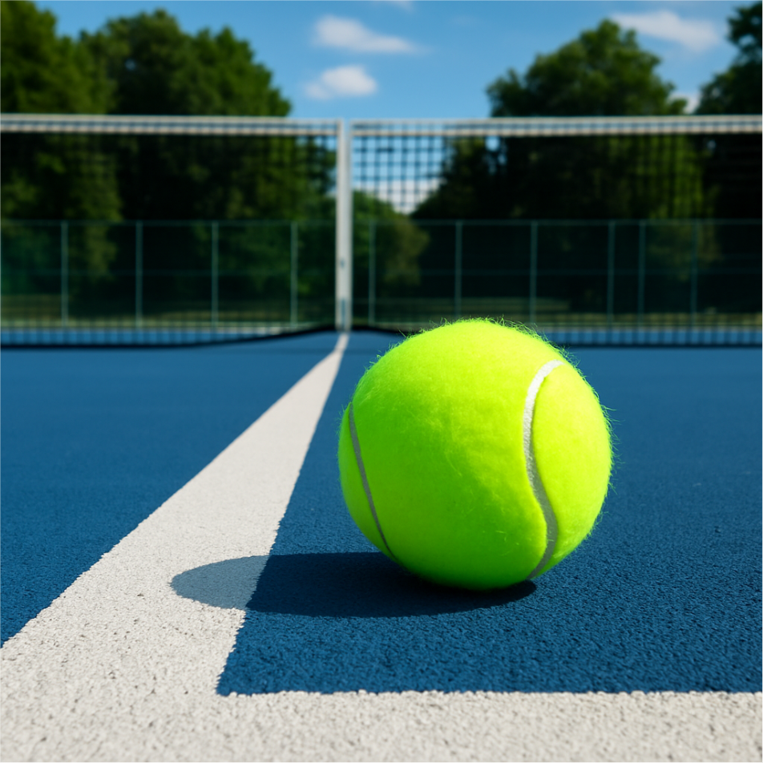
项目介绍
行业需求
在传统网球训练和比赛过程中，网球散落在场地各处导致网球场混乱，人工捡球效率低、劳动强度大，球员体能被过度消耗，影响训练连续性，教练需要中断指导，降低教学质量，整体训练节奏被打乱，资源浪费严重。

Slide 6
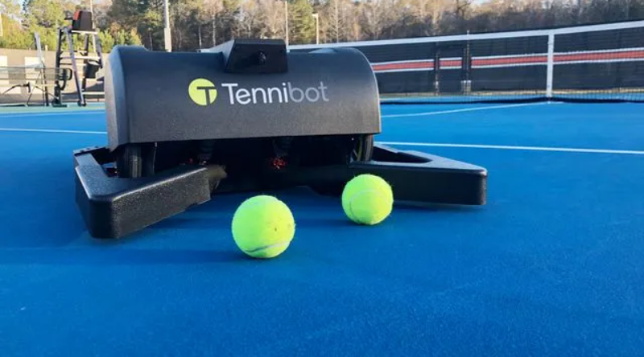
项目介绍
项目意义
本项目设计开发的“自动捡网球机器人”旨在通过视觉检测与路径规划技术，实现捡球任务的智能化、高效化。
降低人力成本，提高训练效率；
推动计算机视觉、边缘部署与机器人融合落地；
为小型服务机器人在体育领域的应用提供样板。

Slide 7
02
关键技术

Slide 8
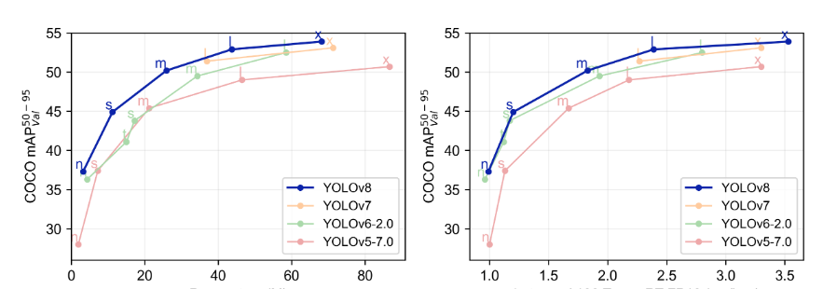
关键技术
算法简介
YOLOv8 是 Ultralytics 最新一代的实时目标检测算法，属于单阶段检测器（One-Stage Detector），其主要优势如下：
检测精度高：在 COCO 数据集上的 mAP 表现优于 YOLOv5、YOLOv6 和 YOLOv7，尤其在小目标检测场景中效果显著。
结构更灵活：引入任务解耦头（Decoupled Head）与更深层次的特征提取结构，提升模型的泛化能力与鲁棒性。
部署更友好：支持导出 ONNX、TensorRT、NCNN 等格式，适用于边缘计算平台（如飞腾派）中的高效部署。
训练效率优：采用 anchor-free 架构，训练过程更稳定、收敛速度快，增强对复杂场景的适应性。

Slide 9
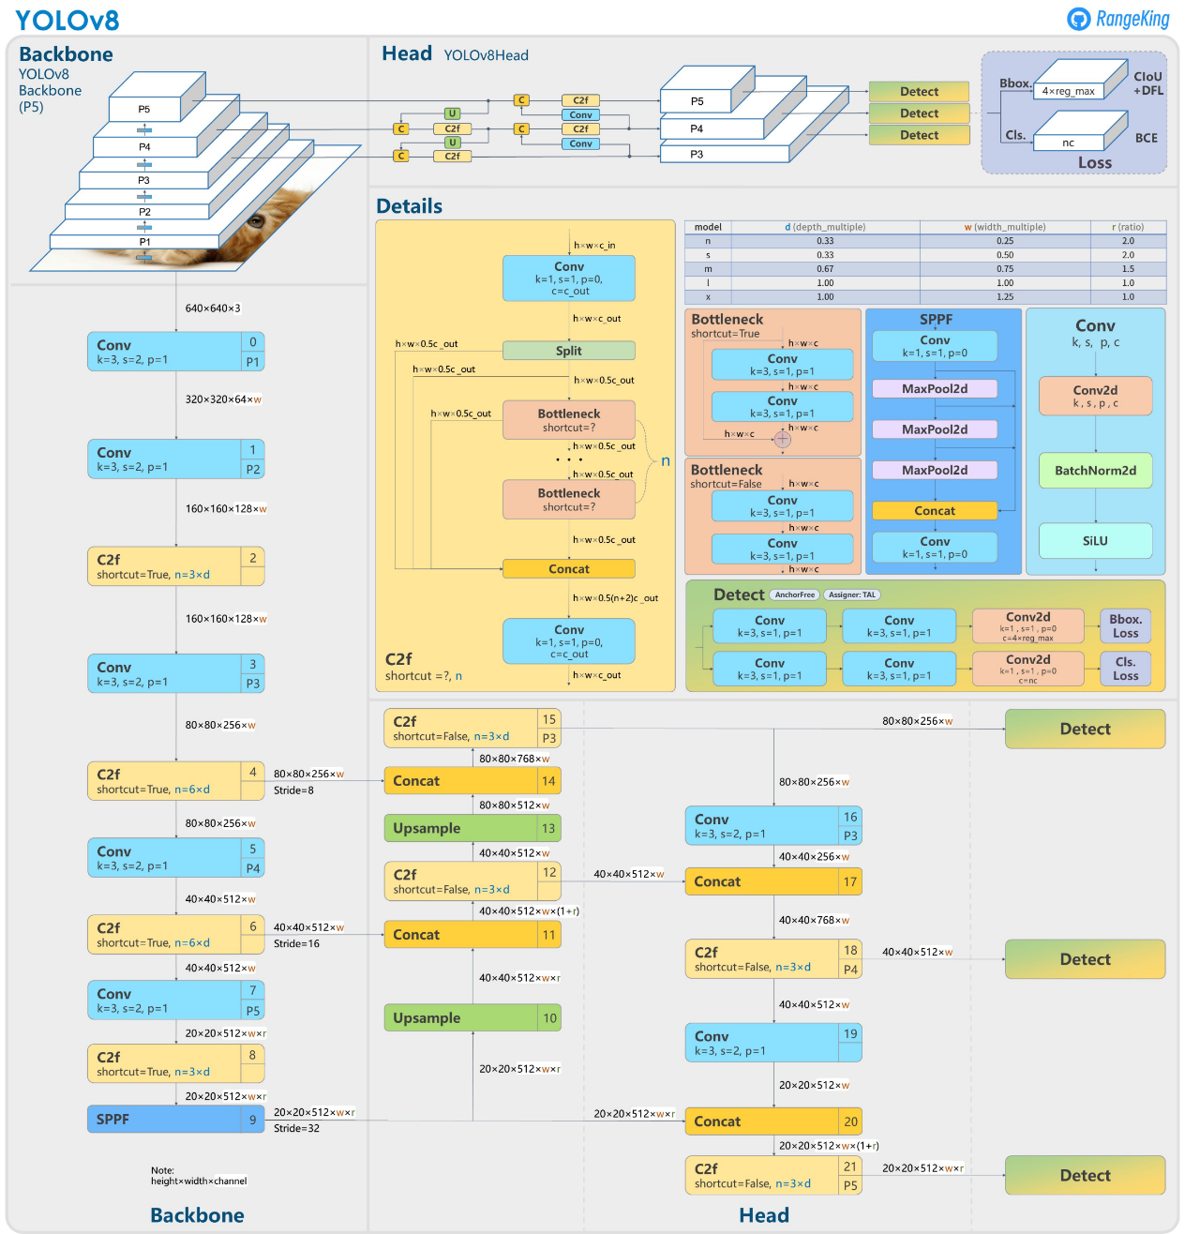
关键技术
算法选型
采用 YOLOv8-nano 模型（Ultralytics 提供），适配嵌入式部署需求；具备高检测速度与较低资源占用，适用于移动机器人系统。
YOLOv8 架构主要由三部分组成：
Backbone（骨干网络）：特征提取
Neck（特征融合）：多尺度特征聚合
Head（检测头）：输出分类与回归结果

Slide 10
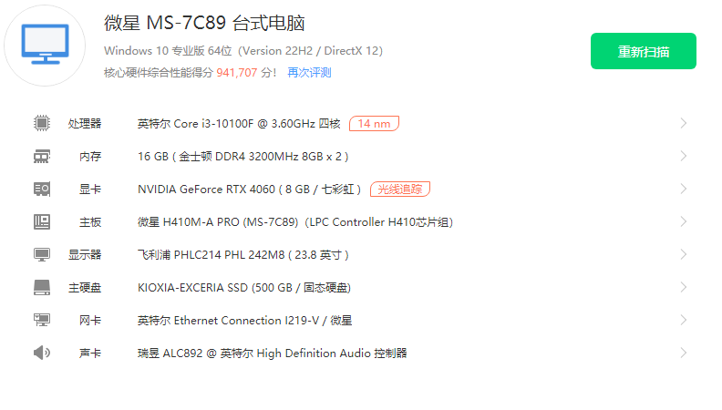
关键技术
训练环境
操作系统：Windows 10
处理器：Intel i3-10100F
显卡：NVIDIA RTX 4060 8GB
框架：PyTorch + Ultralytics YOLOv8
优势：训练过程稳定，支持多轮迭代优化。

Slide 11
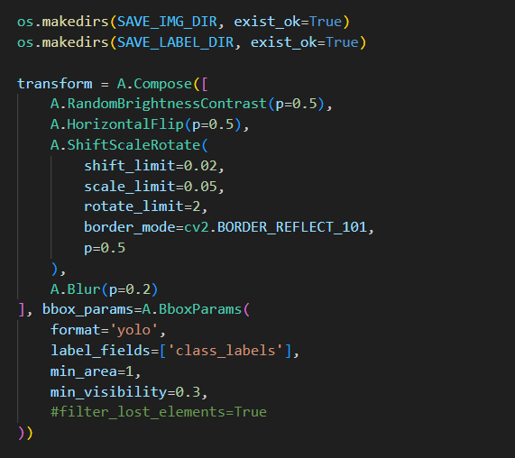
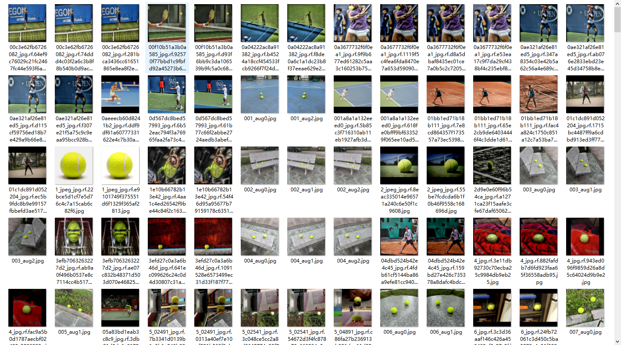
关键技术
数据集
共计 830张图像（原图 + 增强图）
图像来源：真实网球场景拍摄 + 手工采集；
标注方式：YOLO 格式（含边界框与类别标签）。
数据增强
通过对图片的随机旋转、平移、亮度调整、翻转等，提高模型对不同光照、角度和背景的鲁棒性。

Slide 12
03
模型优化

Slide 13
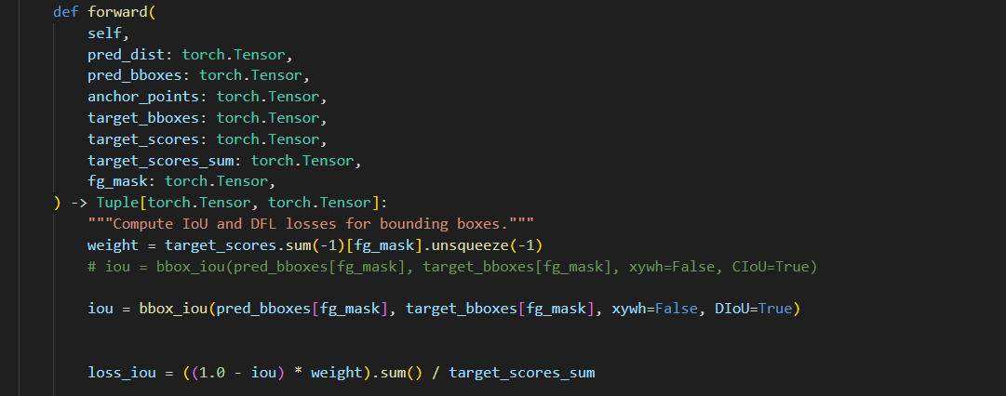
模型优化
算法优化——引入 DIoU 损失函数
优化目的
提高目标定位精度、加快模型收敛速度、替代默认的 CIoU 损失函数。DIoU（Distance IoU）在计算回归损失时，不仅考虑框重叠度，还引入预测框与真实框中心点之间距离；
实现方式

Slide 14
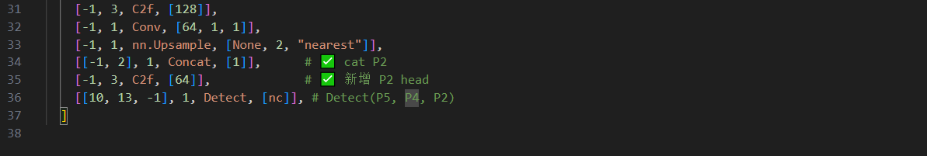
模型优化
结构优化 - 引入 P2 输出分支
优化目的
解决网球目标小、特征易丢失的问题，提高对小尺寸目标的检测精度。
实现方式
在 YOLOv8 原架构基础上添加 P2（下采样 4 倍）输出分支，使用上采样 + Concat + C2f 模块构建轻量级小目标检测路径，新增分支与原 P3、P4、P5 分支融合，整体增强检测能力。

Slide 15
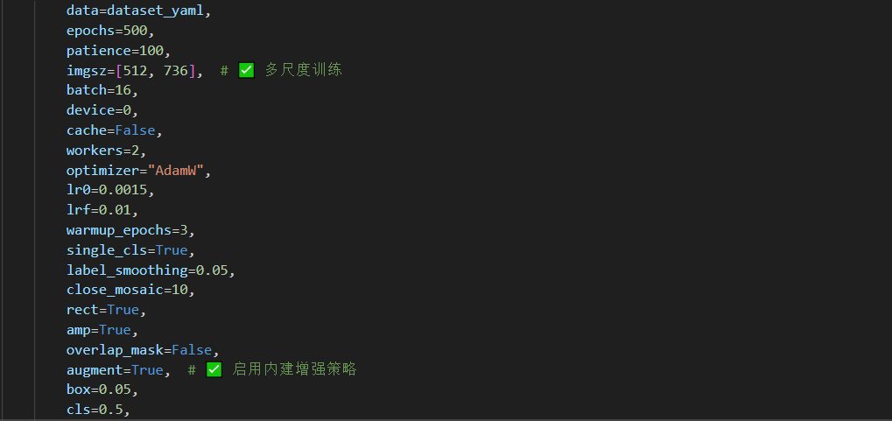
模型优化
训练策略优化
优化目的
多尺度训练策略:使用 [512, 736] 范围内随机尺寸图像训练，增强模型尺度适应能力。
数据增强方法:启用 Copy-Paste(0.3), Mosaic(0.8), MixUp(0.2)；增加复杂背景模拟、遮挡扰动和图像风格变换，提升泛化能力。
损失函数与优化器调参:使用 AdamW 优化器；设置 label_smoothing=0.05，抑制过拟合；增强对目标边界和小目标的关注度。
实现方式

Slide 16
04
实验结果

Slide 17
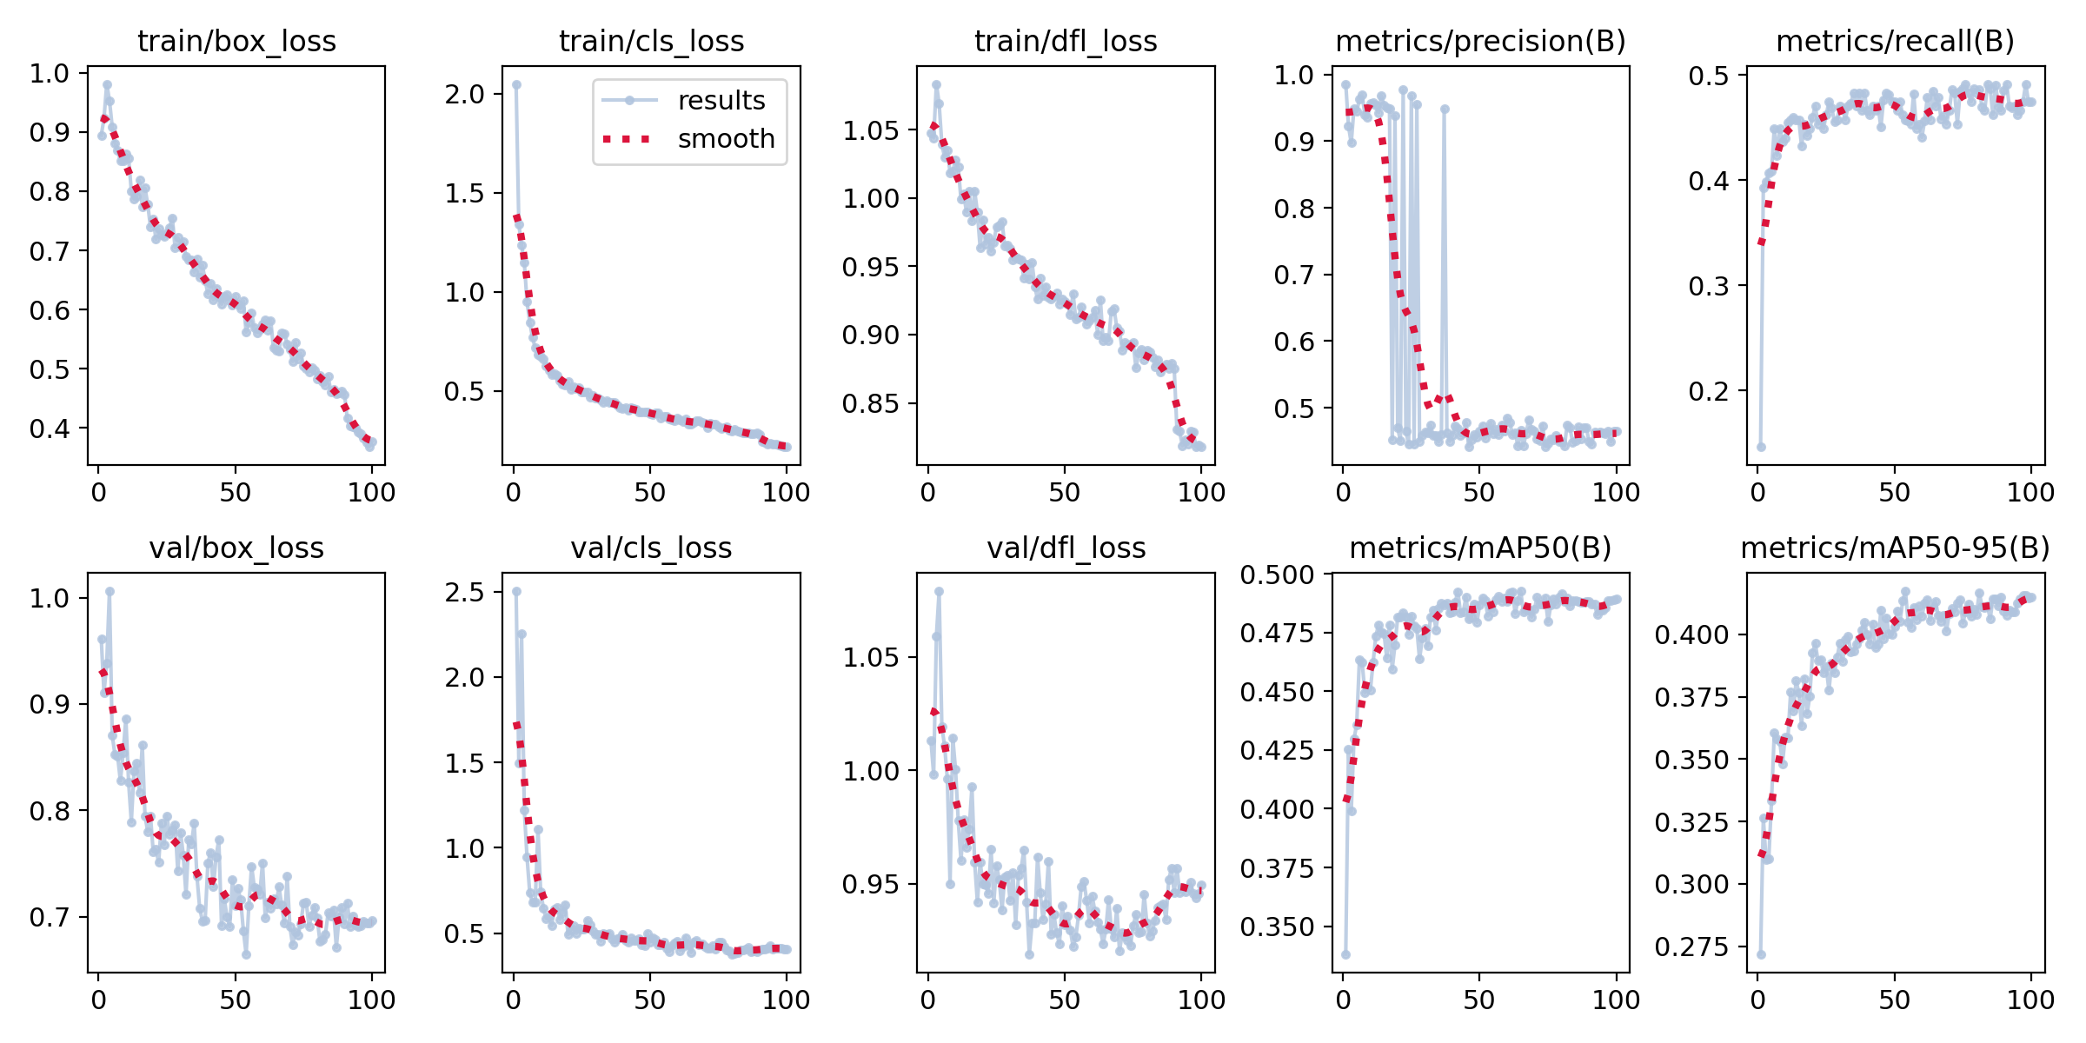
训练过程指标曲线（优化前）
训练损失：box_loss、cls_loss、dfl_loss 均呈下降趋势，但下降速度较慢，且最终仍处于较高水平。
指标评估：precision(B) 波动极大，存在明显不稳定问题，说明模型对正负样本判别能力较弱，recall(B) 在初期快速增长后趋于平缓，最终达到 0.48，漏检率较高。
验证损失：验证集损失下降明显慢于训练集，存在过拟合风险，说明模型泛化能力不足。
mAP 表现：mAP50(B) 稳定在 0.48 左右，mAP50-95(B) 最高约 0.41，整体检测准确率不高。

Slide 18
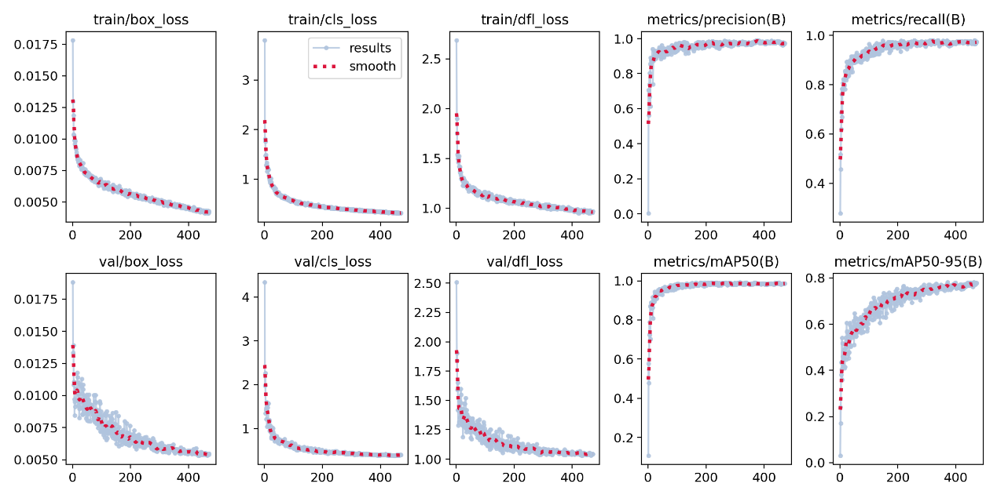
训练过程指标曲线（优化后）
训练损失：box_loss、cls_loss 和 dfl_loss 均快速下降至极低值，表明模型在定位和分类上的误差显著减少；平滑曲线显示训练过程稳定，收敛效果理想。
指标评估：precision(B) 和 recall(B) 均迅速提升并稳定在接近 1.0 的高值；精度与召回均衡，说明模型基本消除了漏检与误报。
验证损失：验证集损失与训练集保持一致，波动小，泛化能力优异。
mAP 指标：mAP50(B) 稳定在 0.99 左右；mAP50-95(B) 上升至 0.8032，表明模型在多尺度、多目标情况下也具备较高检测准确率。

Slide 19
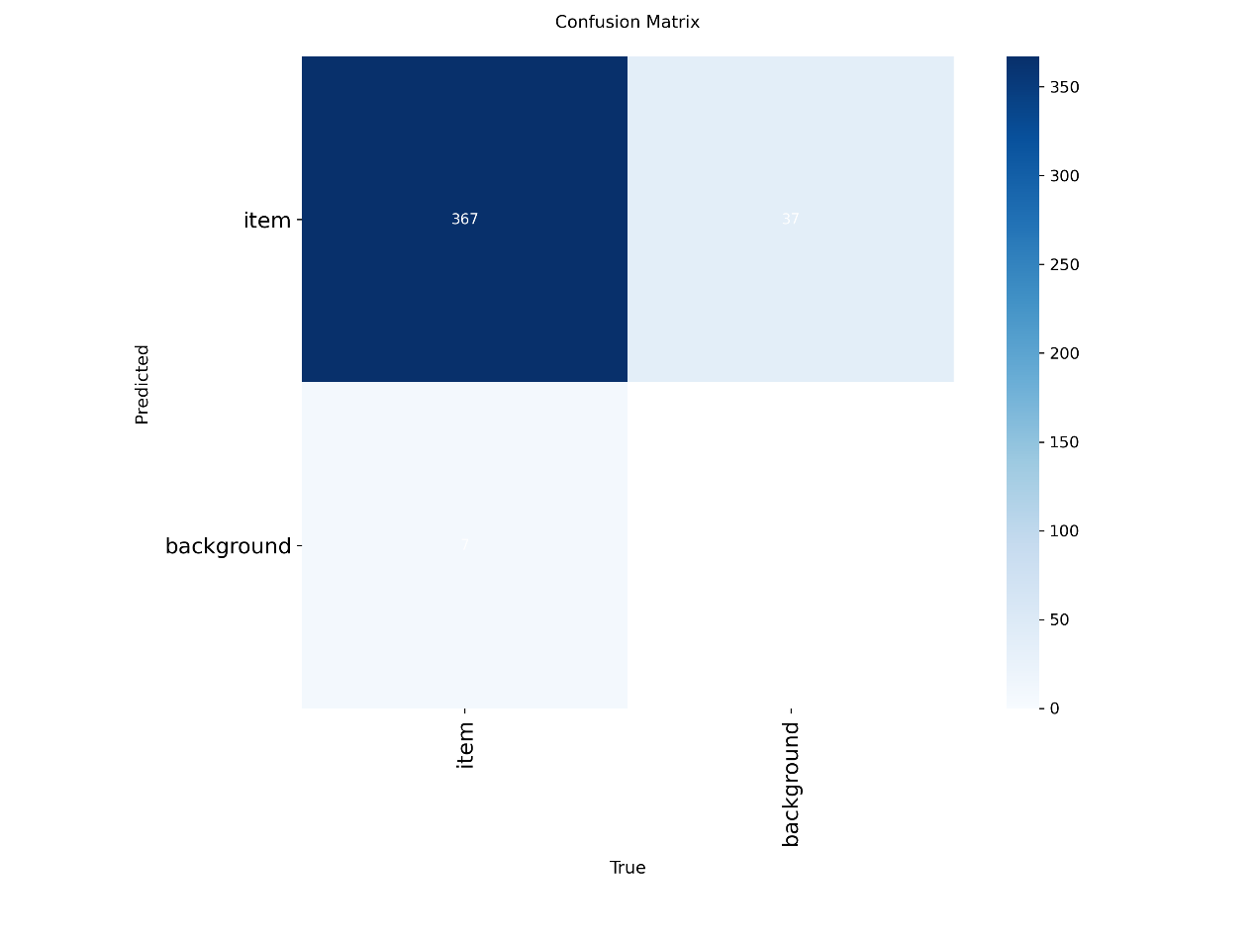
混淆矩阵
Confusion Matrix 解读
网球类别（item）预测准确率高，真阳性（TP）比例大，假阳性（FP）和假阴性（FN）占比小，误检率低，表现出良好的分类稳定性与泛化能力。

Slide 20
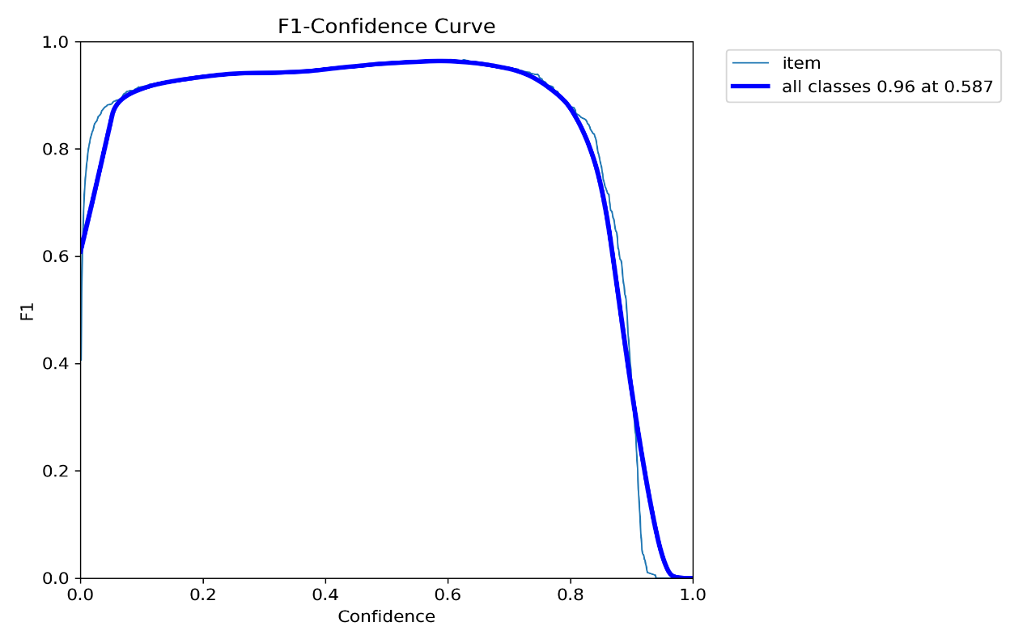
F1-Confidence 曲线
分析要点
在置信度为 0.58 左右时，F1 值最高（≈0.96）， Precision 与 Recall 达到平衡，推荐作为检测阈值，说明合理的阈值选择可提高后续部署时的模型实用性与鲁棒性。

Slide 21
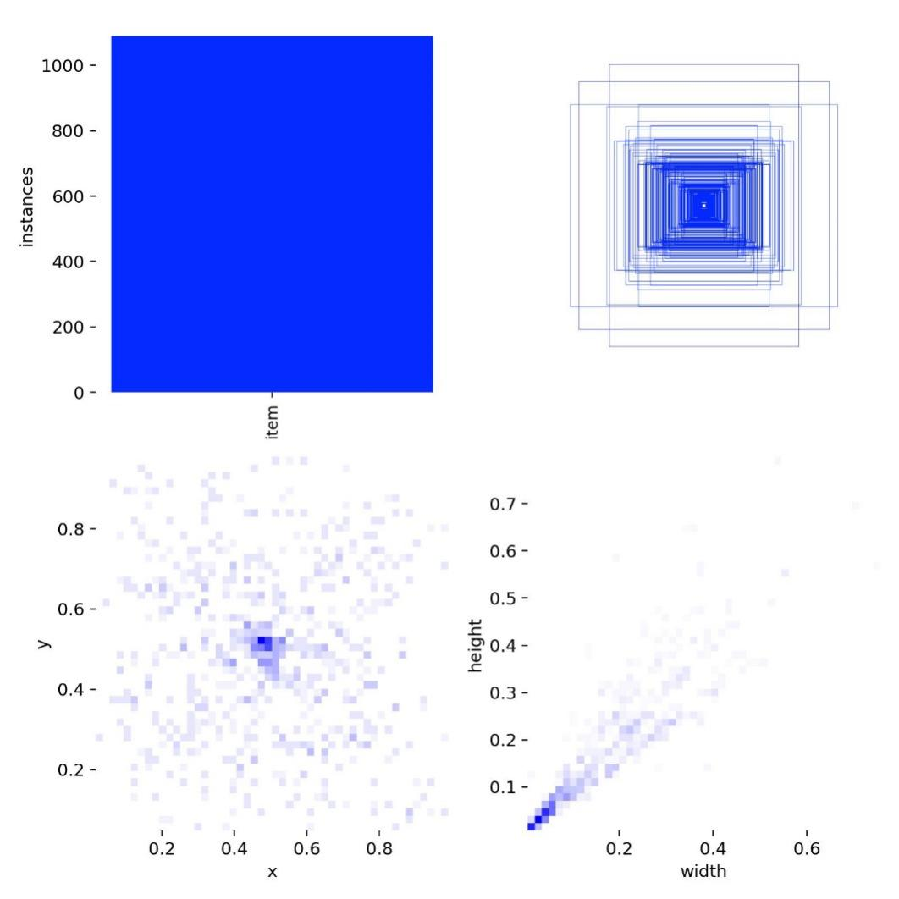
数据分析可视化图
可视化展示训练集中网球（item）类样本：
数量分布：接近 1000，类别均衡
空间分布：目标主要位于图像中部，利于模型学习
尺寸分布：多数为小尺寸，验证了任务为小目标检测
说明数据集结构合理，为高精度训练奠定了基础。

Slide 22
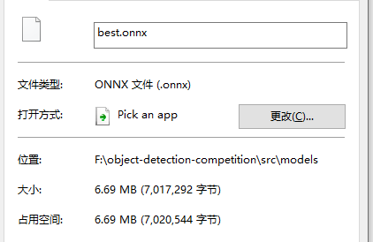
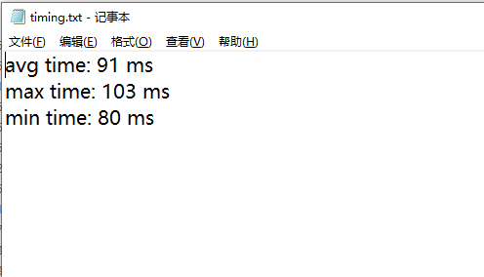
项目亮点
模型小巧，部署便捷：出的 ONNX 模型仅6.69MB，大幅优于常规检测模型，适合在如飞腾派等资源受限设备上快速部署；
推理速度快，具备实时性：桌面端实测平均推理时间约 91ms/张图像，能很好支撑捡球机器人对实时性的要求；
显存友好，训练高效：训练过程中显存占用约 3.6GB，在主流中端显卡上即可稳定高效运行
轻量同时保证精度：基于 YOLOv8n 引入 P2 分支优化小目标检测能力，仍实现 mAP@0.5 ≈ 99.3% 的优秀检测性能；
结构简洁，易于扩展：支持量化、剪枝、注意力机制集成等后续优化，为边缘部署与多场景迁移奠定基础。

Slide 23
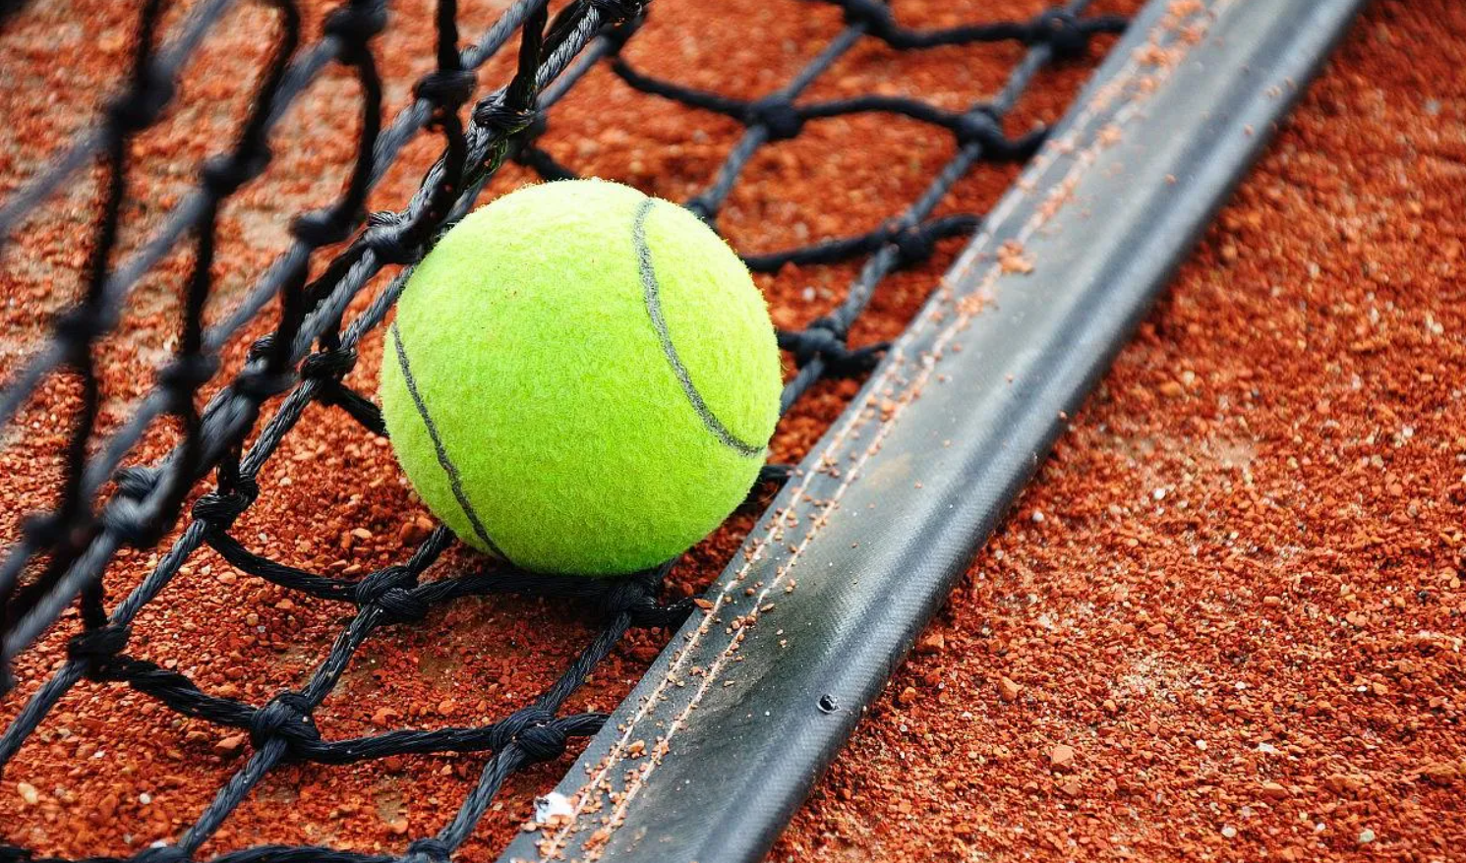
总结
本实验基于 YOLOv8n 构建了完整的小目标网球检测流程，涵盖数据准备、模型训练、结构优化与结果验证。通过引入 P2 分支、采用 DIoU 损失、多尺度训练与动态增强，有效提升了模型的检测精度与鲁棒性。
最终模型在验证集上达成 mAP@0.5 为 99.3%、mAP@0.5:0.95 为 80.32%，训练过程稳定，无过拟合。可视化分析也验证了其在复杂场景下的实用性。

Slide 24
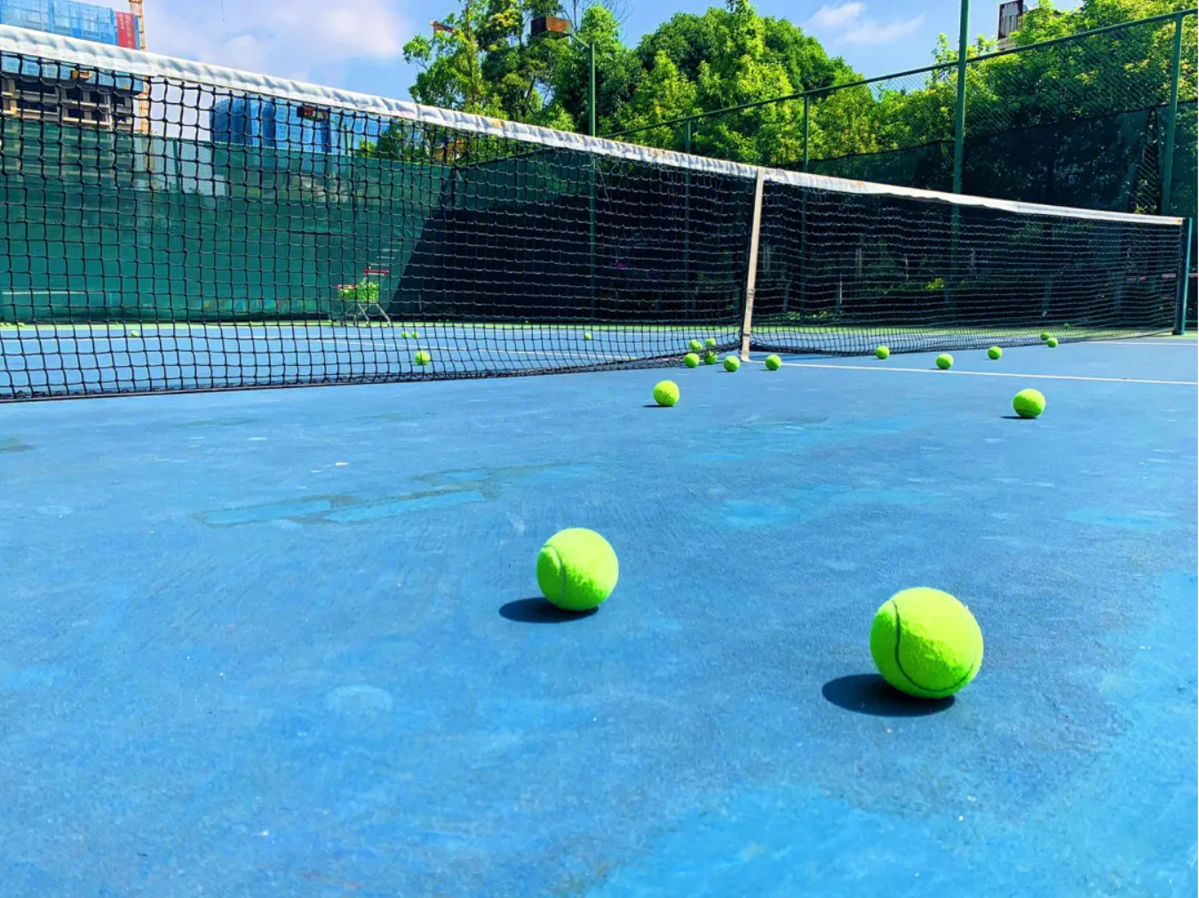
展望
尽管本实验取得了较为优异的检测效果，但仍存在进一步提升空间。后续工作可从以下几个方向展开：
模型优化升级：探索更适用于小目标检测的轻量结构，如引入注意力机制（SE、CBAM）或Transformer模块，提升特征表达能力。
部署与系统集成：将模型部署至飞腾派等边缘设备，并与路径规划系统集成，实现真正的全自动捡球功能。
任务拓展与迁移：在单类别检测基础上，扩展至多类别球类识别，并探索在其他运动场景中的迁移能力，推动多场景应用。

Slide 25
谢谢评审老师

